Slide 1
De La corona
Título II de la Constitución
(artículos 56 al 65)

Slide 2
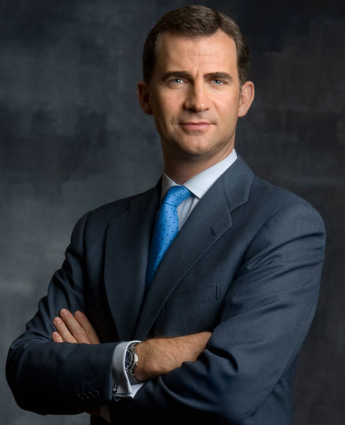
Artículo 56
El Rey será el Jefe del Estado
Tendrá por título “Rey de España”
El actual Rey es Felipe VI
Su proclamación como Rey fue el 19 de
junio de 2014, después de que su padre,
el Rey Juan Carlos I abdicase.

Slide 3
Artículo 57
La Corona es hereditaria.
Se nombra Rey a Don Juan Carlos de Borbón el día 22 de noviembre de 1975.
El heredero/a tendrá dignidad de “Príncipe o Princesa de Asturias”.
Hay preferencia al varón por delante de la mujer.
Si el Rey abdica o renuncia, la resolución se realizará por medio de una Ley
orgánica de sucesión.
Ley Orgánica 3/2014 de 18 de junio, sobre la abdicación del Rey D. Juan Carlos I

Slide 4
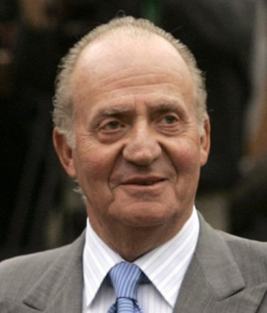
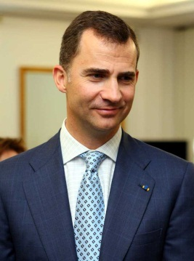

Artículo 58
El Rey o la Reina consortes no tendrán más funciones constitucionales que la Regencia mientras que el heredero o la heredera sean menores de edad.

Slide 5
Artículo 59
Si el Rey o la Reina son menores de edad, el Rey o la Reina
consortes ejercerán la Regencia durante su minoría de edad.
Si el Rey o la Reina fuesen inhabilitados y apreciado este hecho por
las Cortes, el Regente será el Príncipe o Princesa herederos o su
Regente, si éstos fuesen menores de edad.
En ausencia de Regente, las Cortes lo nombrarán.

Slide 6
Artículo 60
El tutor o tutora del Rey o de la Reina será quien haya dejado en el
testamento el Rey o Reina difuntos.
Si no hubiese Tutor o Tutora, las Cortes deben nombrarlo/a.
Sólo se puede acumular la Regencia y la Tutoría en el padre, madre
o ascendiente directo del Rey.

Slide 7
Artículo 61
El Rey será proclamado por las Cortes Generales en sesión
extraordinaria.
Realizará el juramento de “cumplir y hacer cumplir la Constitución”.
El Príncipe o Princesa herederos también la jurarán, así como el/la
Regente al ejercer sus funciones.
En este último caso, el/la Regente jurarán también fidelidad al Rey o
Reina.

Slide 8
Artículo 62
Funciones del Rey o de la Reina:
Sancionar y promulgar las leyes
Convocar y disolver las Cortes Generales y convocar elecciones
Convocar referéndums
Proponer al Presidente del gobierno y nombrarlo
Nombrar y separar a los miembros del Gobierno
Expedir los Decretos acordados en Consejo de Ministros y conceder honores y distinciones

Slide 9
Artículo 62
Ser informado de los asuntos del Estado
Presidir las reuniones del Consejo de Ministros a petición del presidente del Gobierno
Es el mando supremo de las Fuerzas Armadas: Capitán General
Ejercer el derecho de gracia, aunque no podrá autorizar indultos
Tiene el alto patronazgo de Reales Academias y otras instituciones

Slide 10
Artículo 63
El Rey o Reina tiene que acreditar a embajadores y diplomáticos,
también los extranjeros en nuestro país.
El Rey o Reina tienen que manifestar la intención del Estado
Español para la participación en Tratados Internacionales.
El Rey o Reina es quien declara la guerra o hace la paz previa
autorización de las cortes generales.

Slide 11
Artículo 64
Los actos del rey o de la Reina son refrendados por el Presidente del Gobierno o por los Ministros competentes.
La propuesta y el nombramiento del Presidente del Gobierno, así como la disolución prevista en el artículo 99 sobre la disolución de las cámaras y convocar nuevas elecciones si ningún candidato después de las elecciones tuviese mayoría para formar gobierno después de dos meses de las elecciones, serán refrendadas por el Presidente/a del Congreso de los Diputados.

Slide 12
Artículo 65
El Rey o la Reina reciben de los Presupuestos Generales del Estado
una cantidad que les servirá para mantener a su familia y su casa.
Esta cantidad la puede manejar libremente y destinar según
considere oportuno.
Al Rey o Reina les corresponde el nombramiento o relevación de los
miembros civiles y militares de su casa.

Slide 13

El escudo real

Slide 14
Actividad
Este power point ha sido realizado por el Asesor de Sociales del CFIE de Ponferrada (noviembre, 2017) dentro de la idea de proponer actividades que podemos llevar a cabo en las clases con los chicos y chicas de Ed. Secundaria.
Es un ejemplo de cómo trabajar el articulado de la Constitución y presentar un producto que muestre ese trabajo.
Se puede presentar individualmente o por grupos de chicos y chicas, dependerá del tiempo dedicado a la conmemoración de la Carta Magna.
A esta presentación con esta herramienta se le puede añadir una presentación oral al resto de la clase que complemente la misma.

Slide 15
Fin.

